Slide 1
Loss Function
2026년 04월 08일
Sunghyun Lee
Department of Computer Engineering

Slide 2

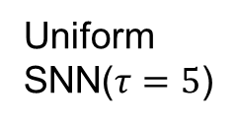
Goal
BNN
Uniform
SNN($τ=5$)
Proposed
(DNAS-SNN)
1.31
MB
0.73
MB
?
storage
(MB)
smaller
1.8x
1.677G
0.501G
?
Bit-OPs
(G)
3.3x
smaller
65.7
%
62.1
%
Similar
or
Better
Imagenet1K
$$≤$$
Accuracy
(%)
Sub-bit Neural Networks: Learning to Compress and Accelerate Binary Neural Networks

Slide 3
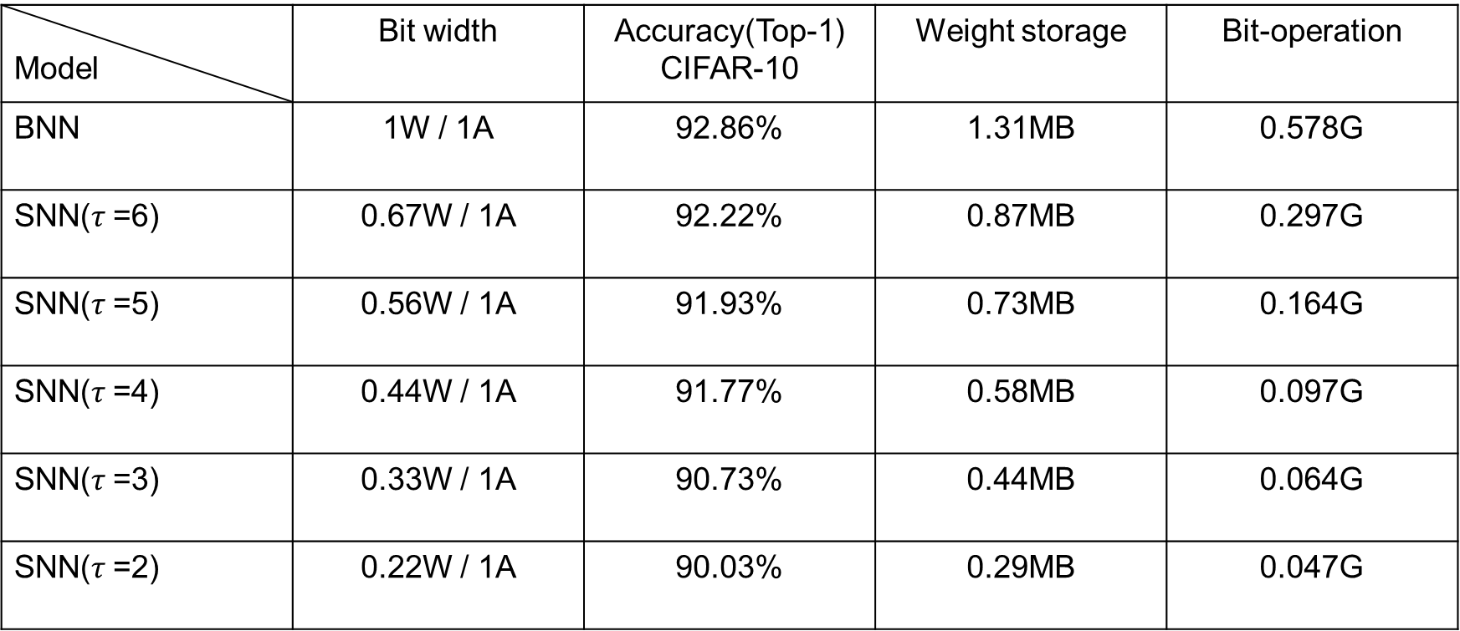
baseline
Model | Bit width | Accuracy(Top-1) CIFAR-10 | Weight storage | Bit-operation
BNN | 1W / 1A | 92.86% | 1.31MB | 0.578G
SNN($τ$=6) | 0.67W / 1A | 92.22% | 0.87MB | 0.297G
SNN($τ$=5) | 0.56W / 1A | 91.93% | 0.73MB | 0.164G
SNN($τ$=4) | 0.44W / 1A | 91.77% | 0.58MB | 0.097G
SNN($τ$=3) | 0.33W / 1A | 90.73% | 0.44MB | 0.064G
SNN($τ$=2) | 0.22W / 1A | 90.03% | 0.29MB | 0.047G

Slide 4



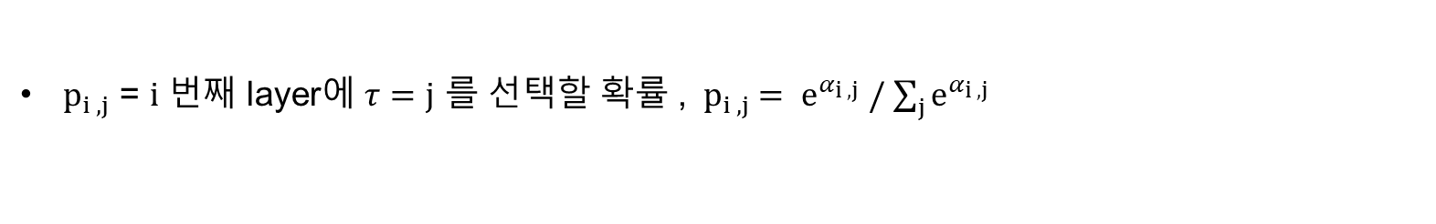














Remind Parameter
16 layers
ResNet 18
candidates $τ =\{3,4,5,6\}$
각 layer에 이 중에 하나를 선택
$α_{i , j}$ = $i$ 번째 layer에 $τ=j$ 인 각 선택지의 중요도 가중치
$p_{i , j}$ = $i$ 번째 layer에 $τ=j$ 를 선택할 확률 ,${ p}_{i , j} = e^{α_{i , j}} /$ $\sum_{j}{e^{α_{i , j}}}$
layer 1
layer 2
layer 16
$$τ=3$$
$$p_{1 , 3}$$
$$p_{2 , 3}$$
$$p_{16 , 3}$$
$$τ=4$$
$$p_{1 , 4}$$
$$p_{3 , 4}$$
…
$$p_{16 , 4}$$
$$τ=5$$
$$p_{1 , 5}$$
$$p_{4 , 5}$$
$$p_{16 , 5}$$
$$τ=6$$
$$p_{1 , 6}$$
$$p_{5 , 6}$$
$$p_{16 , 6}$$

Slide 5
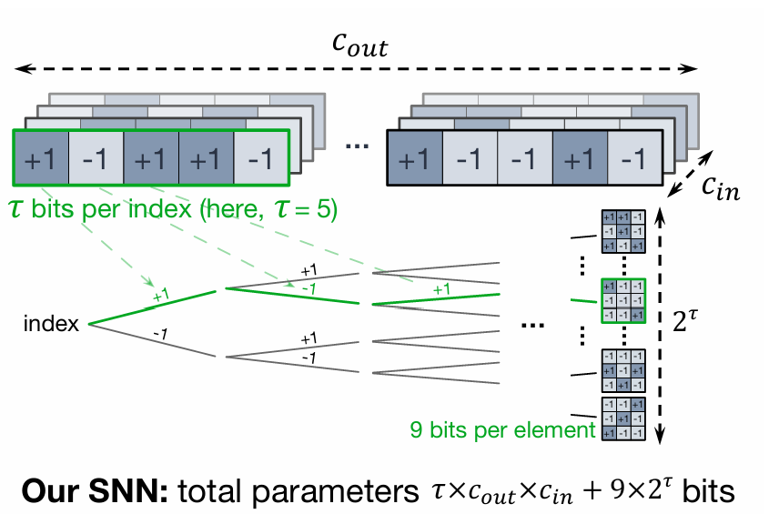
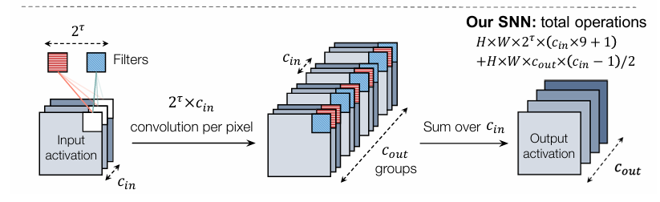
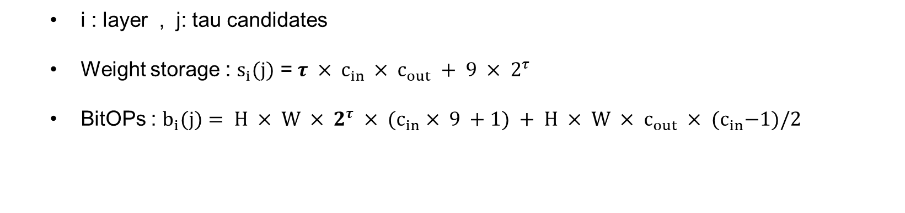
Variable
i : layer , j: tau candidates
Weight storage : $s_{i}(j)$ = $τ × c_{in }× c_{out} + 9 × 2^{τ}$
BitOPs : $b_{i}(j)= H × W × 2^{τ} × {(c}_{in} × 9 +1) + H × W × c_{out} × {(c}_{in}−1)/2$

Slide 6
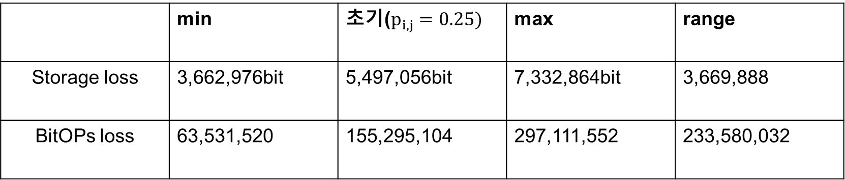
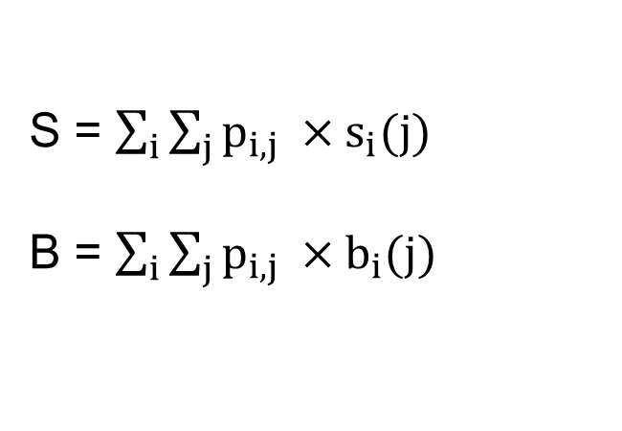
Problem of range
S = $\sum_{i}{\sum_{j}{p_{i,j} ×s_{i}(j)}}$
B = $\sum_{i}{\sum_{j}{p_{i,j} ×b_{i}(j)}}$
 | min | 초기($p_{i,j}=0.25)$ | max | range
Storage loss | 3,662,976bit | 5,497,056bit | 7,332,864bit | 3,669,888
BitOPs loss | 63,531,520 | 155,295,104 | 297,111,552 | 233,580,032
Notes:
S 3백만~7백만
B 6천만~2억9천만

Slide 7
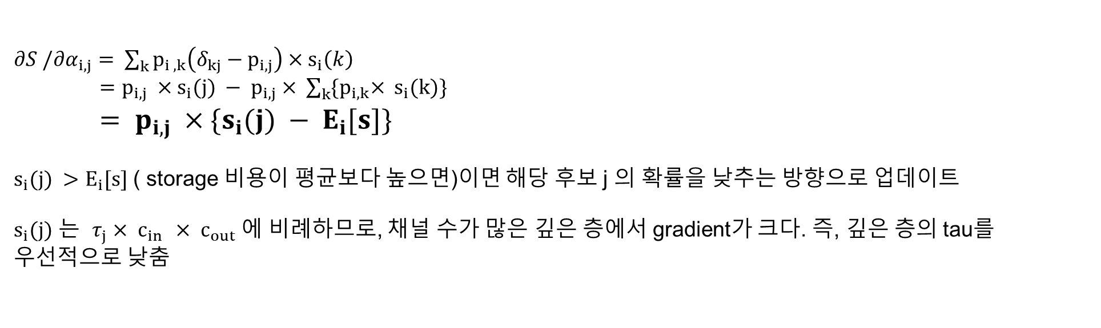
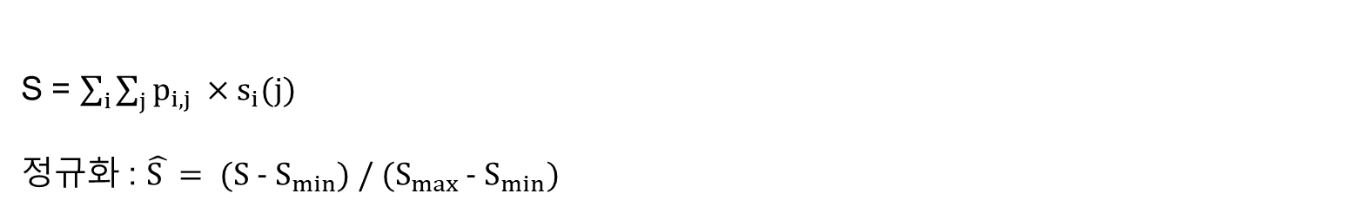
STORAGE LOSS
기댓값 형태로 정의
S = $\sum_{i}{\sum_{j}{p_{i,j} ×s_{i}(j)}}$
정규화 : $\hat{S }= (S − S_{min}) / (S_{max }− S_{min})$
GRADIENT(SOFTMAX 미분 대입)
$∂S /∂α_{i,j}= \sum_{k}{p_{i , k}\left(δ_{kj}−p_{i,j}\right)×s_{i}\left(k\right)}$
$=p_{i,j} ×s_{i}(j) − p_{i,j}× \sum_{k}{{\{p}_{i,k}× s_{i}(k)\}}$
$= p_{i,j} ×{\{s}_{i}(j) − E_{i}[s]\}$
$s_{i}(j) >E_{i}[s]$ ( storage 비용이 평균보다 높으면)이면 해당 후보 j 의 확률을 낮추는 방향으로 업데이트
$s_{i}(j)$ 는 $τ_{j}× c_{in } × c_{out}$ 에 비례하므로, 채널 수가 많은 깊은 층에서 gradient가 크다. 즉, 깊은 층의 tau를
우선적으로 낮춤

Slide 8
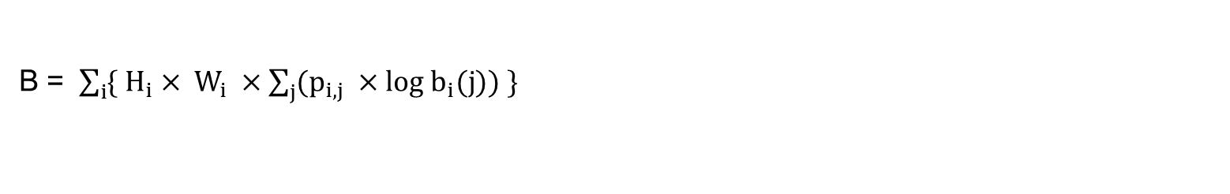
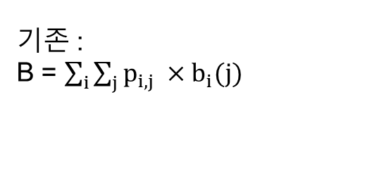
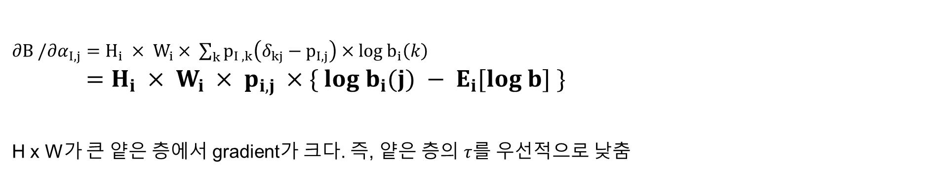
BITOPS LOSS(H x W 가중 LOG)
기존 :
B = $\sum_{i}{\sum_{j}{p_{i,j} ×b_{i}(j)}}$
공간 해상도를 반영한 연산량 손실
B = $\sum_{i}{{\{ H}_{i} × W_{i}} ×\sum_{j}{(p_{i,j} ×log b_{i}(j)) \}}$
GRADIENT(Storage gradient와 구조 동일. 단, 앞에 $H_{i} × W_{i}$ 만 추가
$∂B /∂α_{I,j}=H_{i} × W_{i}× \sum_{k}{p_{I , k}\left(δ_{kj}−p_{I,j}\right)×log{ b}_{i}\left(k\right)}$
$=H_{i} × W_{i} × p_{i,j} ×{\{ log b}_{i}(j) − E_{i}[log b] \}$
H x W가 큰 얕은 층에서 gradient가 크다. 즉, 얕은 층의 $τ$를 우선적으로 낮춤

Slide 9
왜 LOG를 쓰는가?
$log(b_{i,k}) ≈log(H × W × (c_{in}×9 +1)) + τ_{k}× ln2$
${\{ log b}_{i}(j) − E_{i}[log b] \} = (τ_{j}− E_{i}[τ] ) × ln2$
log 덕분에 gradient가 τ에 대해 선형으로 변함. log 없으면 2^{τ}_{j}로 지수 폭발

Slide 10
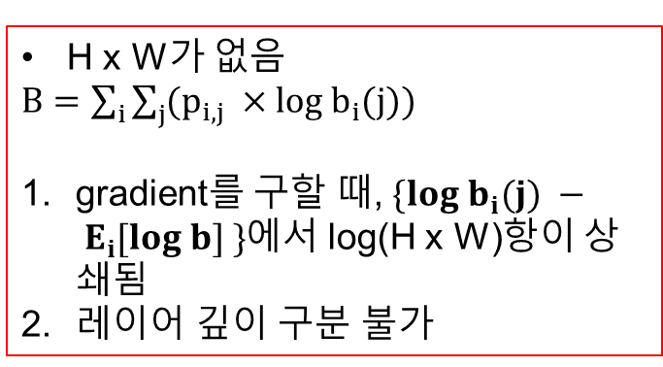
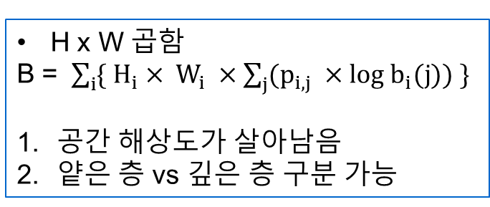
H x W 가중치가 없는 Loss과 비교
$log(b_{i,k}) ≈log(H × W × (c_{in}×9 +1)) + τ_{k}× ln2$
H x W가 없음
$B=\sum_{i}{\sum_{j}{(p_{i,j} ×log b_{i}(j))} }$
gradient를 구할 때,${ \{log b}_{i}(j) − E_{i}[log b] \}$에서 log(H x W)항이 상쇄됨
레이어 깊이 구분 불가
H x W 곱함
B = $\sum_{i}{{\{ H}_{i} × W_{i}} ×\sum_{j}{(p_{i,j} ×log b_{i}(j)) \}}$
공간 해상도가 살아남음
얕은 층 vs 깊은 층 구분 가능
정규화 : $\hat{B }= (B − B_{min}) / (B_{max }− B_{min})$

Slide 11
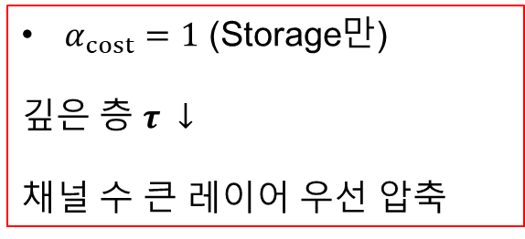
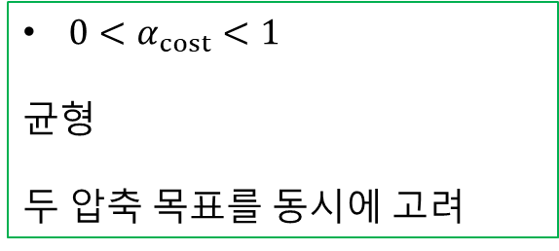
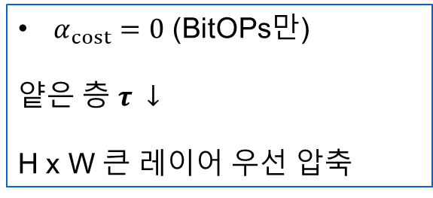
Total Loss & alpha 역할
$$L = L_{acc} + θ [ α_{cost} × \hat{S} + (1−{ α}_{cost}) ×\hat{B}]$$
$α_{cost}=1$ (Storage만)
깊은 층 $τ ↓$
채널 수 큰 레이어 우선 압축
$α_{cost}=0$ (BitOPs만)
얕은 층 $τ ↓$
H x W 큰 레이어 우선 압축
${0<α}_{cost}<1$
균형
두 압축 목표를 동시에 고려

Slide 12
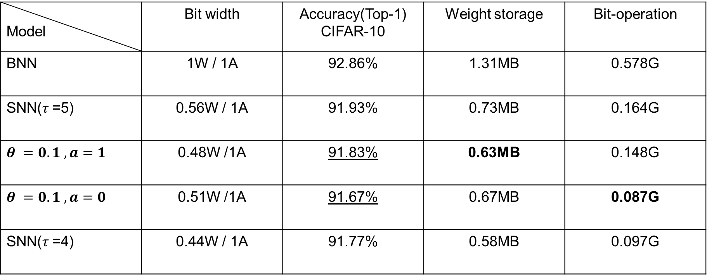
Compare
Model | Bit width | Accuracy(Top-1) CIFAR-10 | Weight storage | Bit-operation
BNN | 1W / 1A | 92.86% | 1.31MB | 0.578G
SNN($τ$=5) | 0.56W / 1A | 91.93% | 0.73MB | 0.164G
$θ =0.1 , a=1$ | 0.48W /1A | 91.83% | 0.63MB | 0.148G
$θ =0.1 , a=0$ | 0.51W /1A | 91.67% | 0.67MB | 0.087G
SNN($τ$=4) | 0.44W / 1A | 91.77% | 0.58MB | 0.097G

